Slide 1
PointSIFT和PointCNN
报告人：李东威
时间：2019.04.19

Slide 2
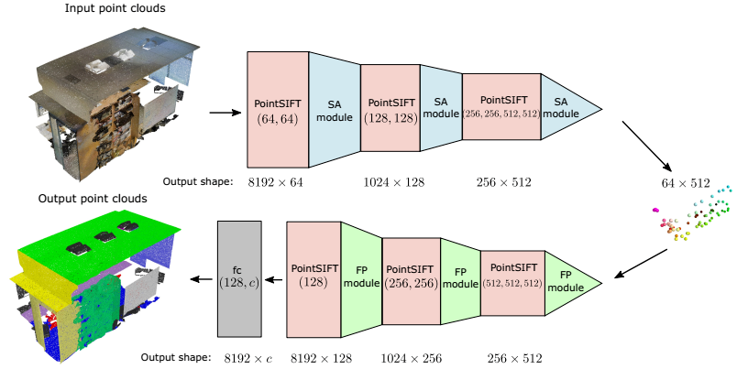
PointSIFT
这篇文章提出了一个模块，输入点云，输出具有特好表达能力的点云特征，同时特征维度不变，能够嵌入不同的PointNet_based网络

Slide 3
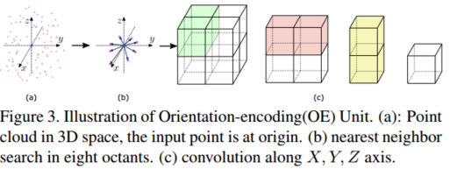
PointSIFT：PointSIFT Module
1 OE Unit
输入一个点的特征，输出具有方向信息的特征(局部特征描述子)

Slide 4
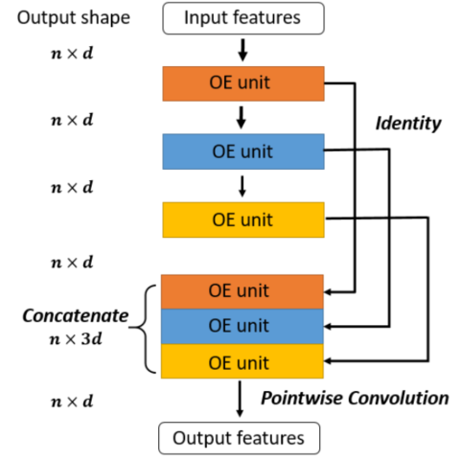
PointSIFT：PointSIFT Module
2 PointSIFT Module
亮点：自动选择合适的Scale
Multi-scale representation

Slide 5
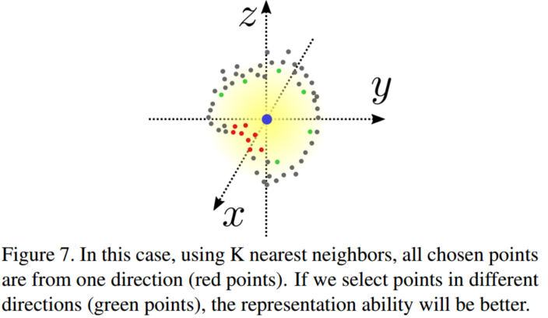
PointSIFT：Insight
1 更好的选点方法（8方向）更好的表达能力（与KNN比较）

Slide 6
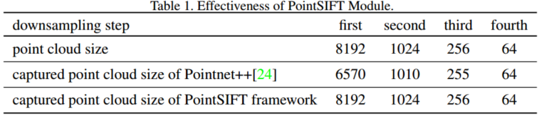
PointSIFT：Insight
2 不会丢失点（与PointNet++比较）？

Slide 7
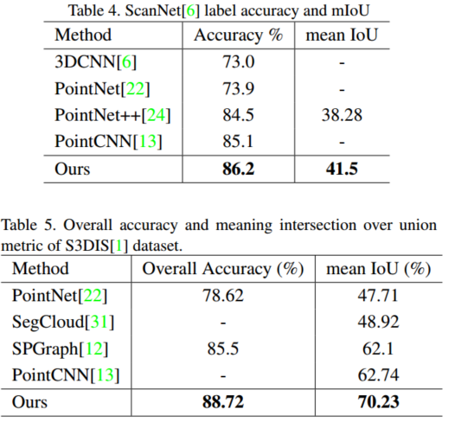
PointSIFT：实验结果和缺点
1 计算量大
2 复现困难？

Slide 8
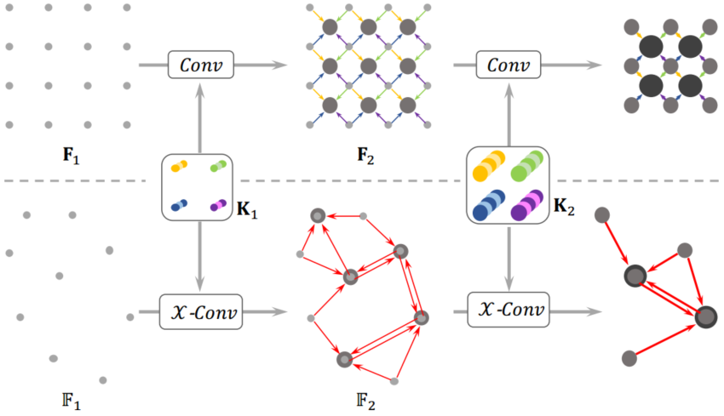
PointCNN
这篇文章提出了直接用于点云数据的卷积运算方法，使用了这种类似于二维的卷积算子，然后整个网络类似于Unet，达到了高于PointNet++的效果。

Slide 9
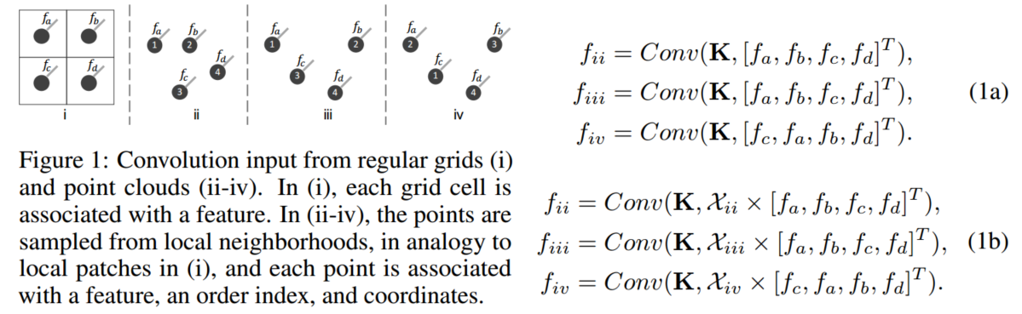
PointCNN：卷积直接使用的缺陷
1 结构信息，希望2和3应该是不同的特征矩阵
2 排序不变性，希望3和4是相同的特征矩阵

Slide 10
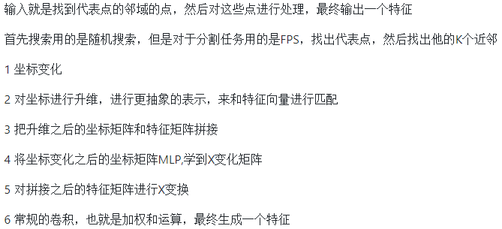
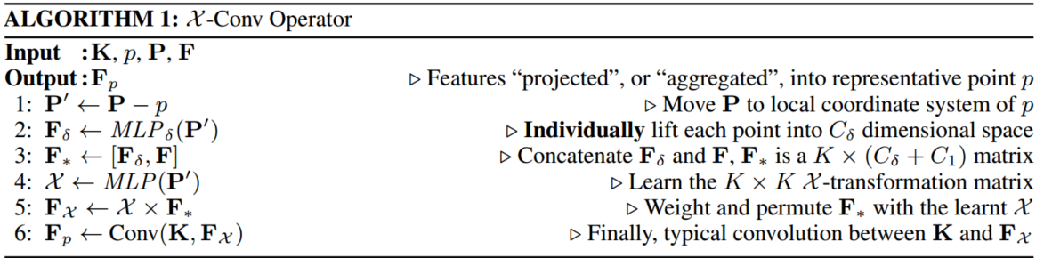
PointCNN：解决方法，学习变换矩阵

Slide 11
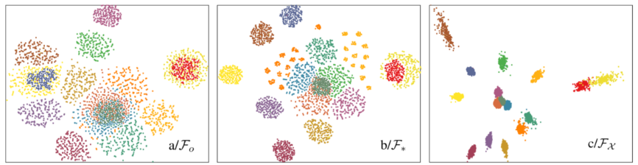
PointCNN：是否具有排序不变性？
1在理想情况下，对于同一个Patch，不同的排序所产生的特征矩阵应该是相同的，也就是对应图中的相同颜色的点聚集成一个
2第三张图代表经过了变换的特征，他们高度相似，距离很近,证明了排序不变性

Slide 12
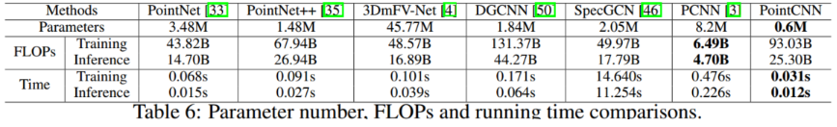
PointCNN：亮点和问题
亮点：
1 这个和PointNet相比，提出了不同的解决排序不变性的方法，也就是学习一个矩阵，作者说Pooling的方式会丢掉一些信息，这样做更好，同时参数也会减少
2更高的精度， 更快的速度（对比PointNet++）
问题：
1 作者也说，对于排序不变性没有解决的很好
2 搜索的时候也可能漏掉点？因为PointNet++用的搜索方式和这个差不多，所以这个也可能漏点

Slide 13
问题和展望
问题：
1没有跟上最新的研究进展
2实验做得少，代码写得少（难以深入了解）
展望：
1 按照LeaderBoard的顺序看新论文
2 看代码，发现问题并改进（e.g.网络每个部分是否达到了理想的效果，点云哪些地方分割的不好）

